Slide 1
ОРГАНИЗАЦИЯ РАЗВИВАЮЩЕЙ ПРЕДМЕТНО-ПРОСТРАНСТВЕННОЙ СРЕДЫ В СООТВЕТСТВИИ С ФГОС ДОШКОЛЬНОГО ОБРАЗОВАНИЯ
Муниципальное Бюджетное Дошкольное Образовательное Учреждение
детский сад «Теремок» п. Залари
Автор :
Первакова Надежда.Владимировна.

Slide 2
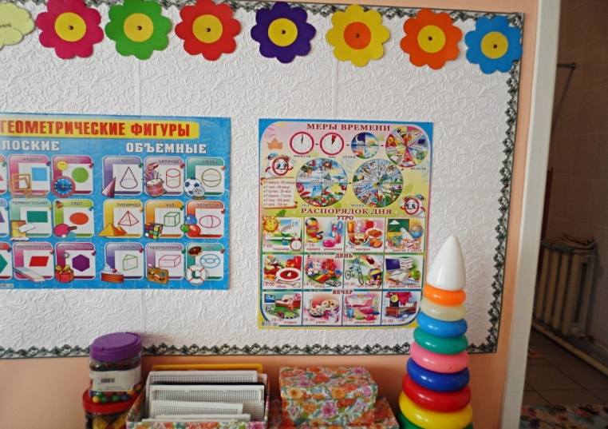
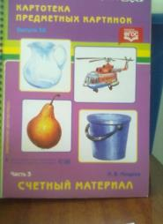
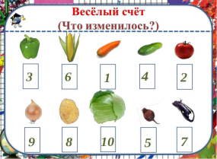
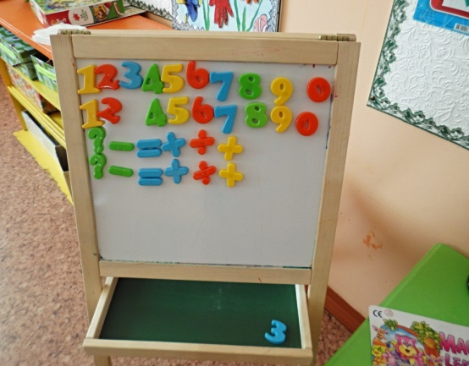
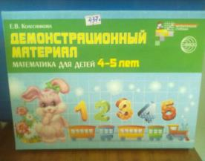
способствует развитию памяти, мышления, воображения; формирует настойчивость, терпение, творческий потенциал личности.
Центр математики

Slide 3
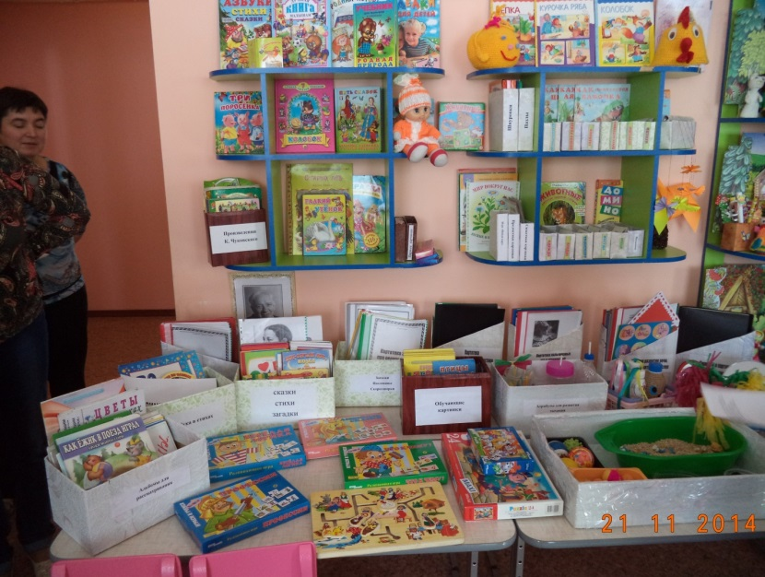
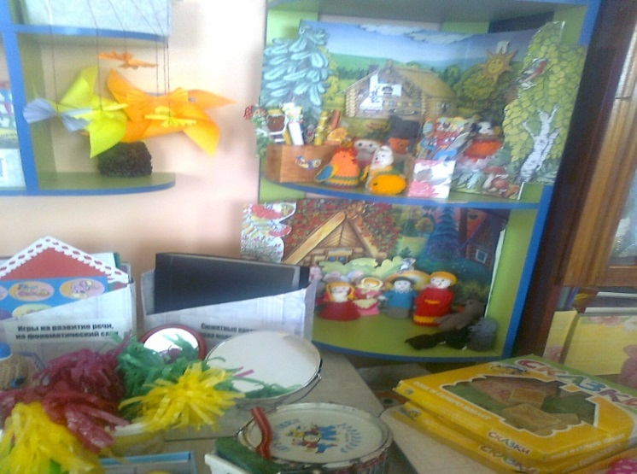
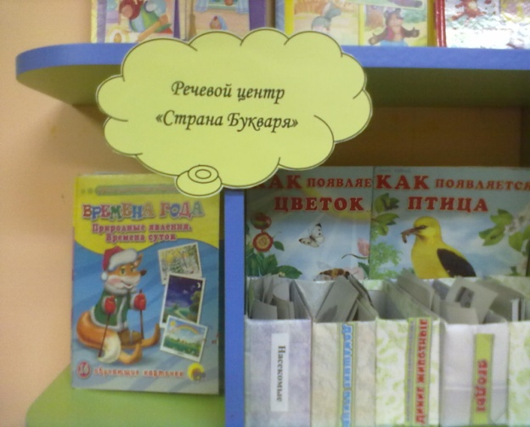
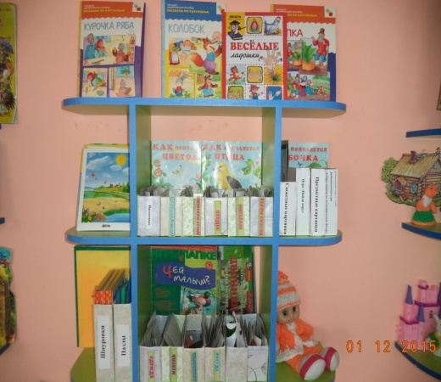
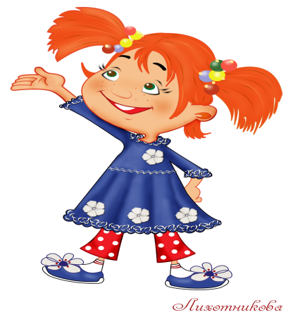
Речевой центр
«Страна Букваря»
Стимулирование и развитие речевой активности ребенка.
Развитие всех компонентов речевой системы.
Воспитание культуры речи, речевого поведения, чтения.

Slide 4
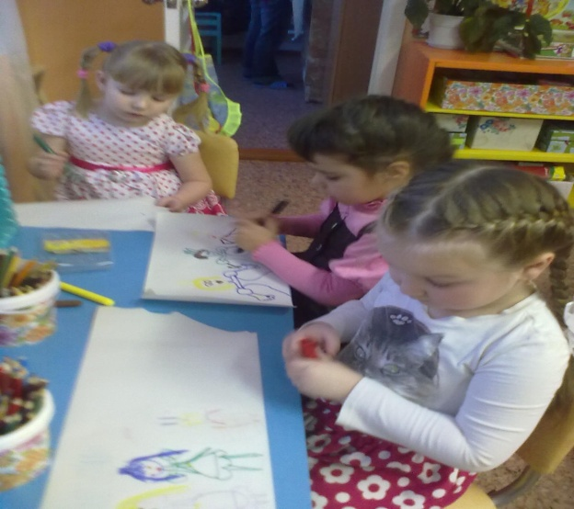
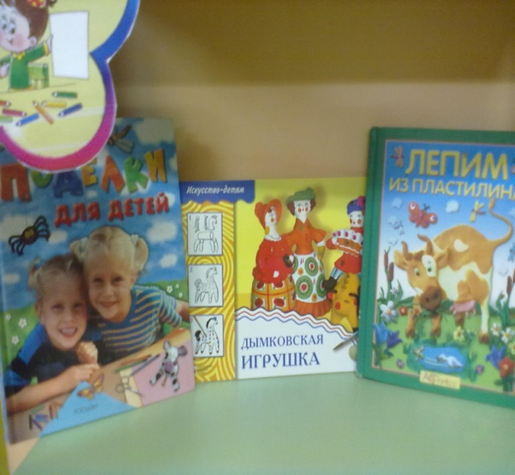
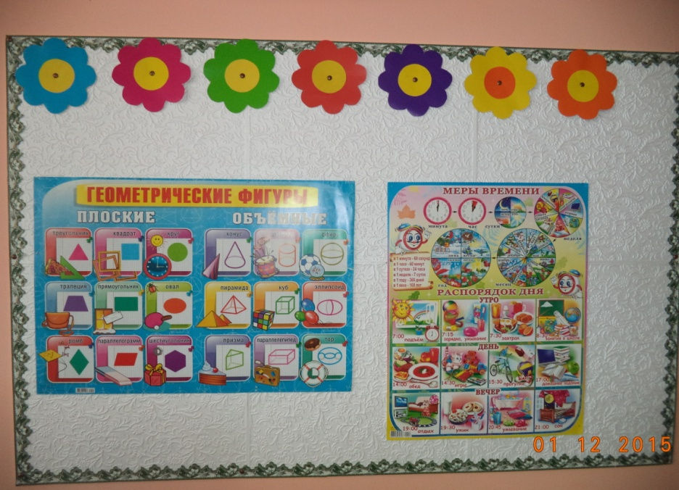
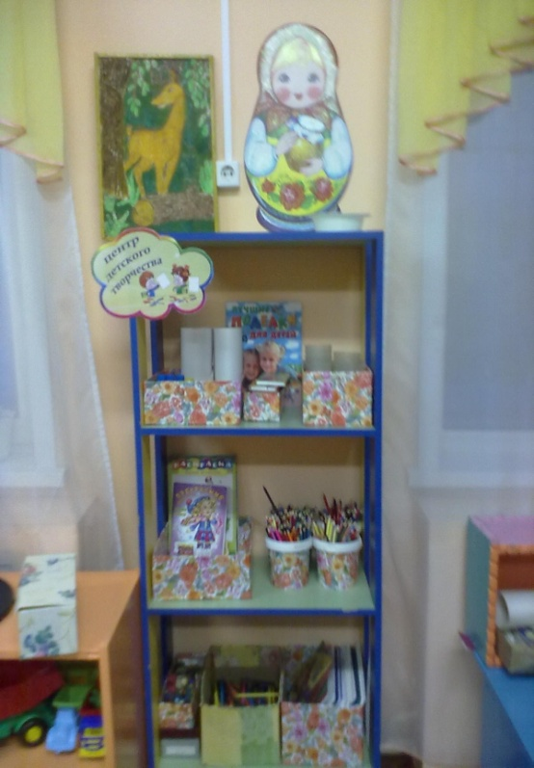
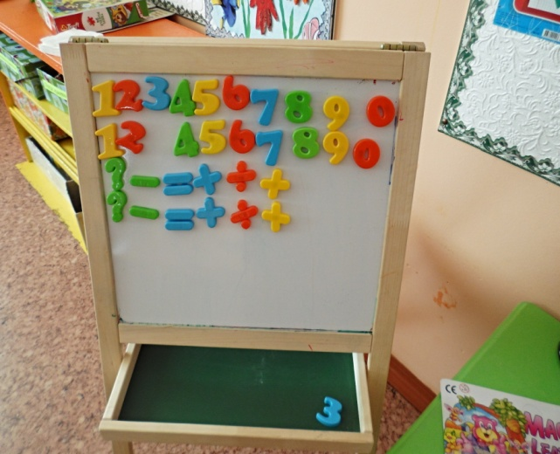
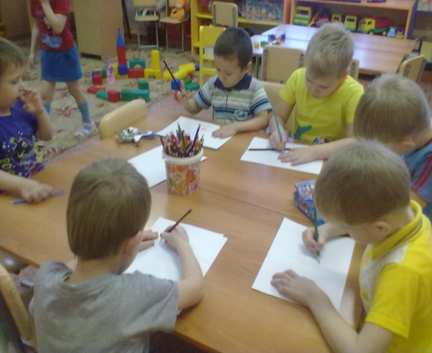
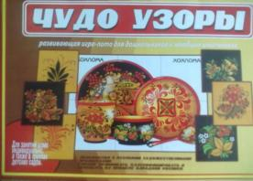
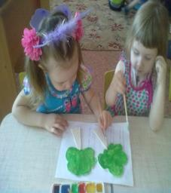
Формирование творческого потенциала детей, формирование эстетического восприятия, воображения, художественно-творческих способностей, самостоятельности, активности. В этом центре дети обычно проводят много времени, рисуя, создавая поделки из пластилина, вырезая из бумаги и т. д.
Центр изо деятельности
Центр математики «Юный математик»

Slide 5
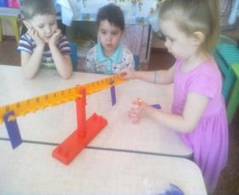
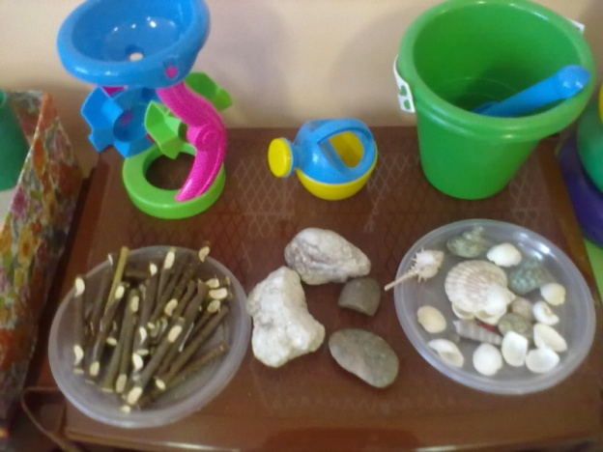
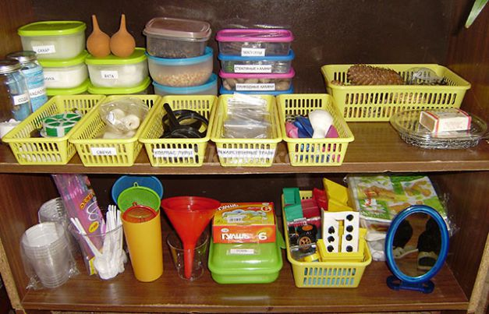
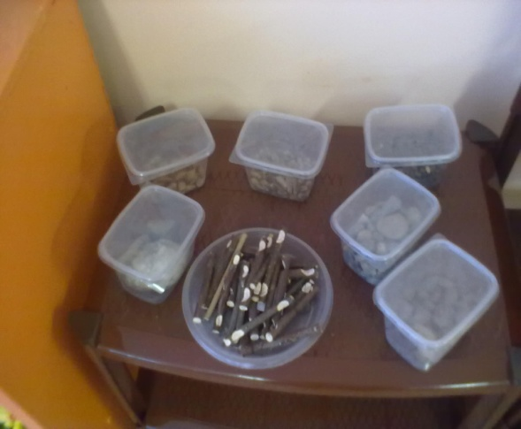
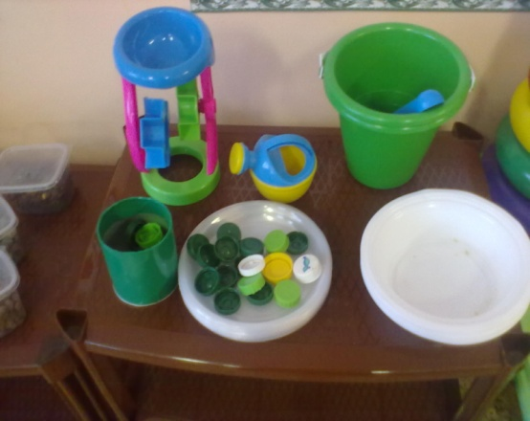
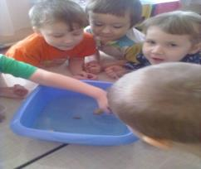
создается для развития у детей познавательного интереса, интереса к исследовательской деятельности и способствует формированию научного мировоззрения.
Центр экспериментирования

Slide 6
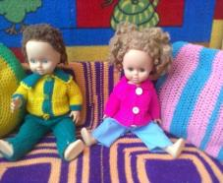
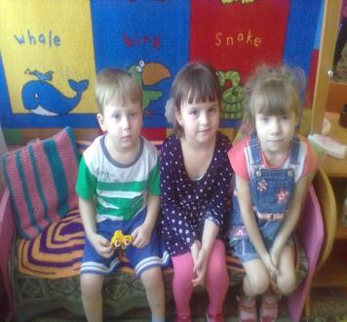
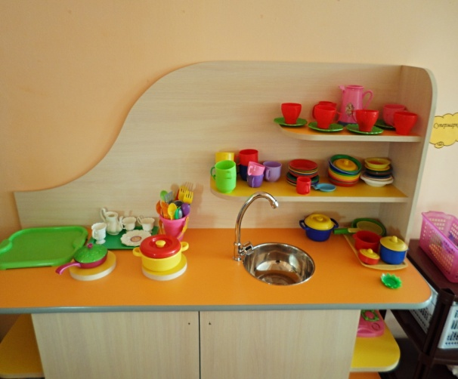
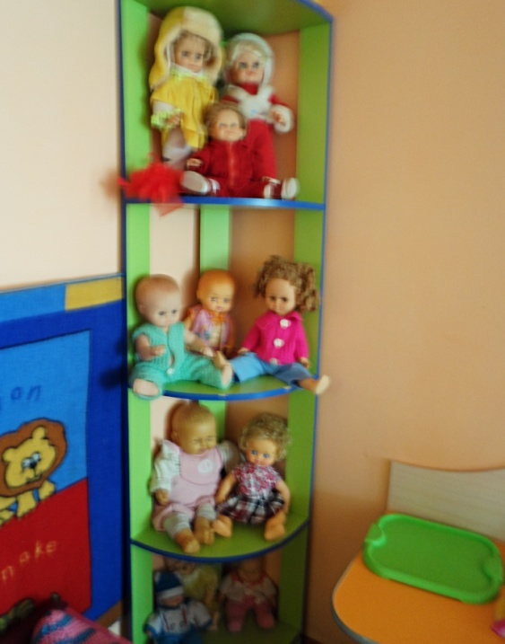
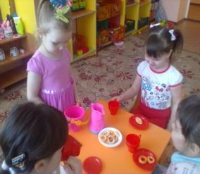
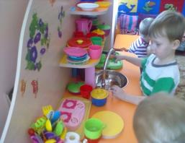
сюжетно-ролевая игра «Дом»

Slide 7
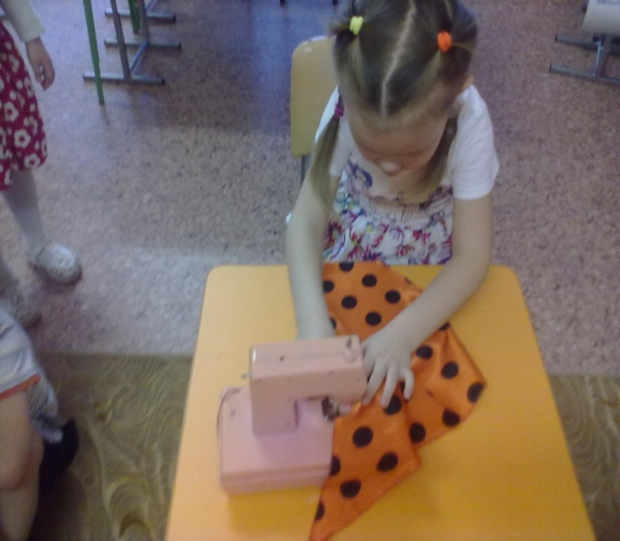
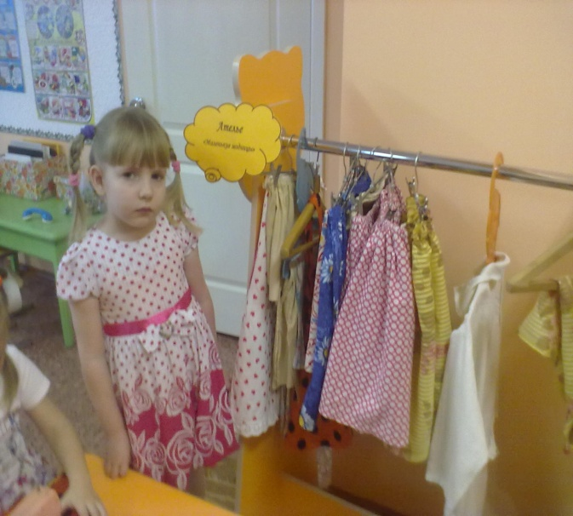
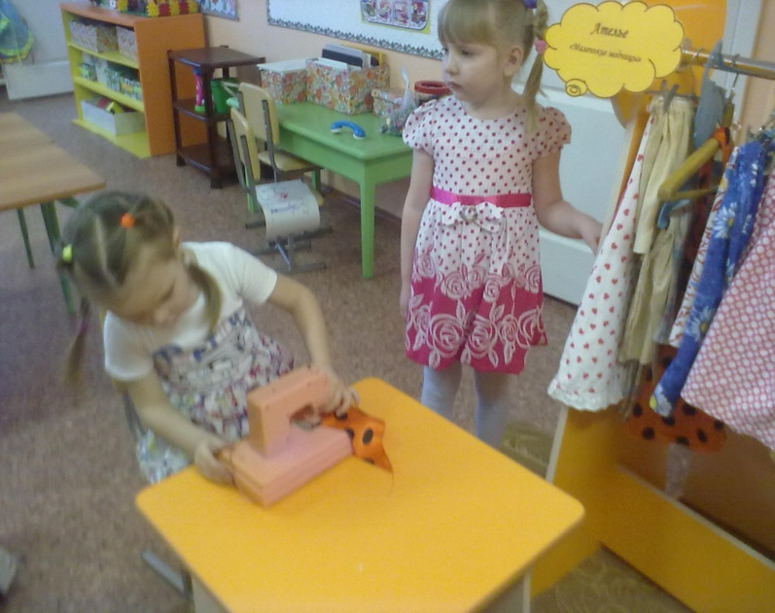
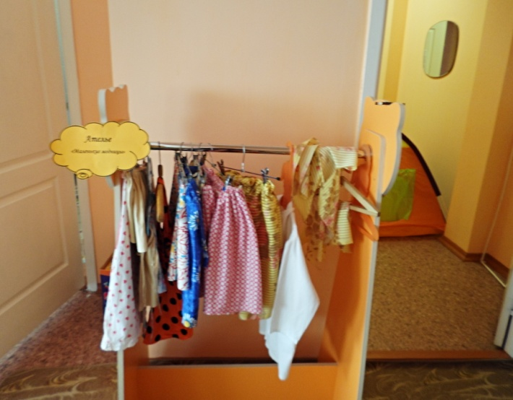
сюжетно-ролевая игра «Ателье»

Slide 8
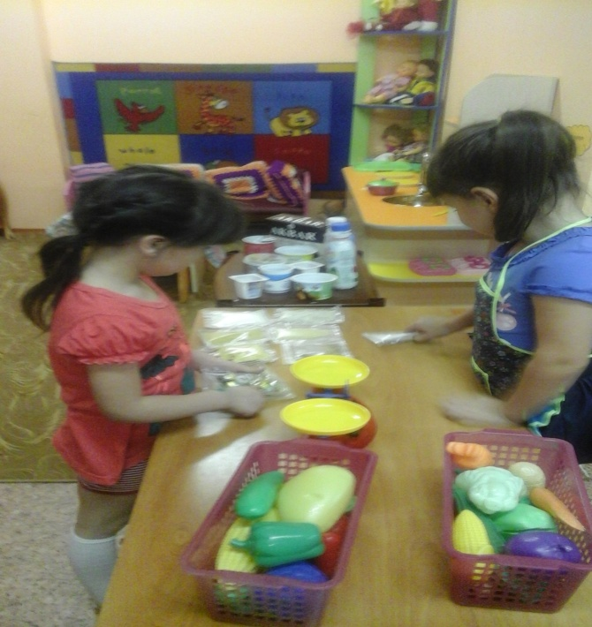
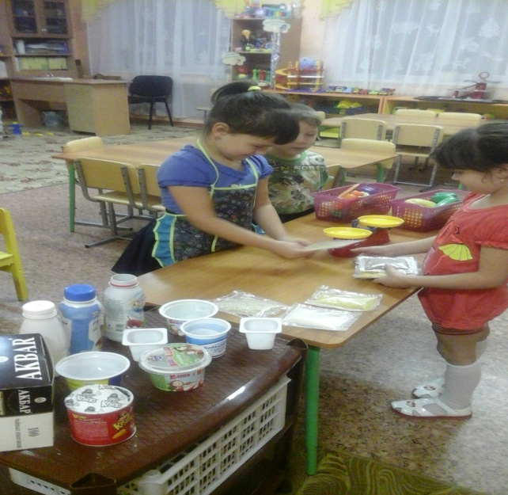
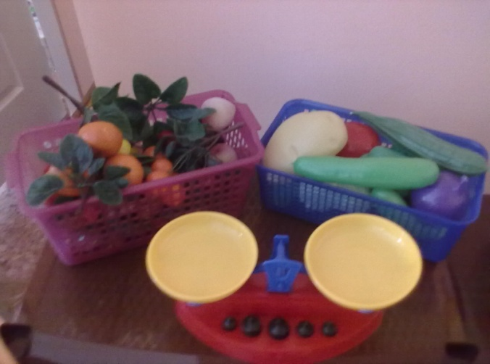
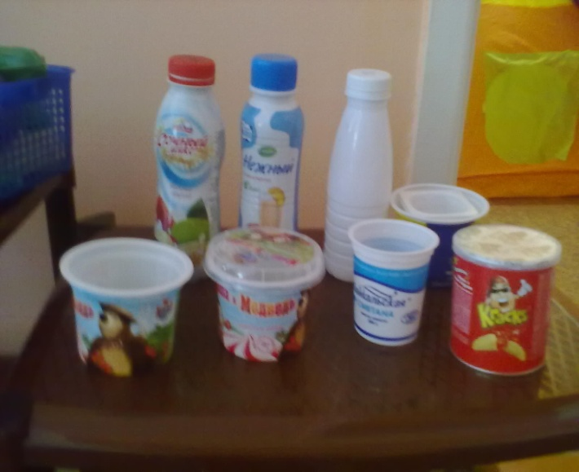
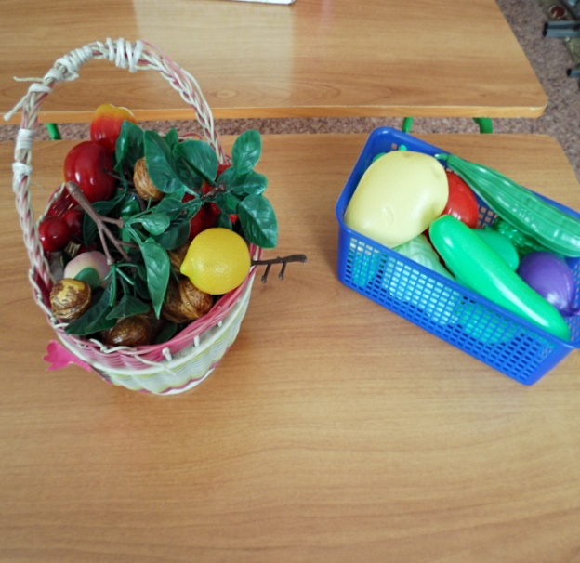
сюжетно-ролевая игра «Магазин»

Slide 9
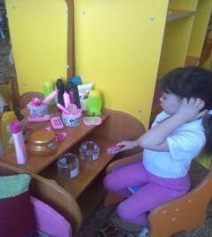
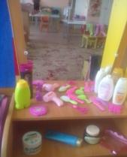
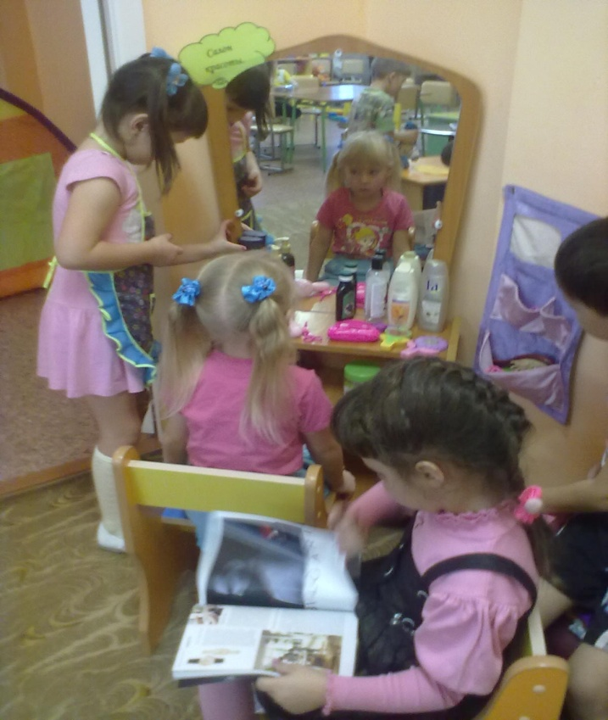
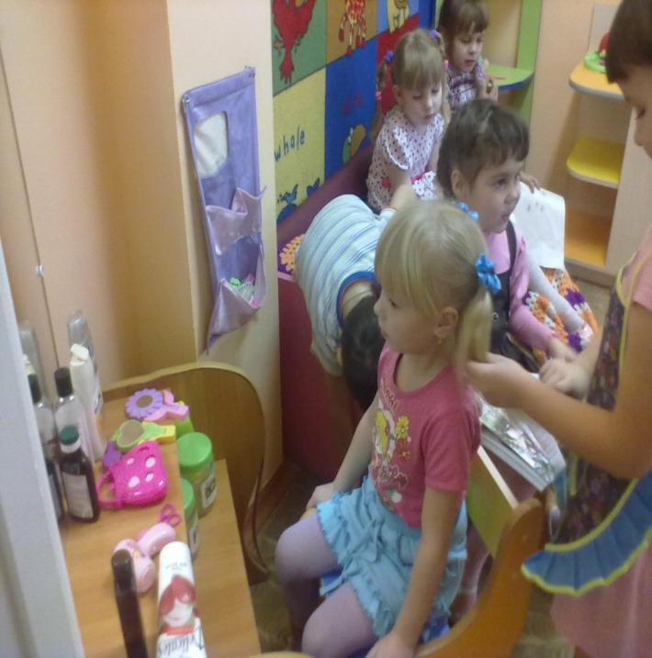
сюжетно-ролевая игра «Парикмахерская»

Slide 10
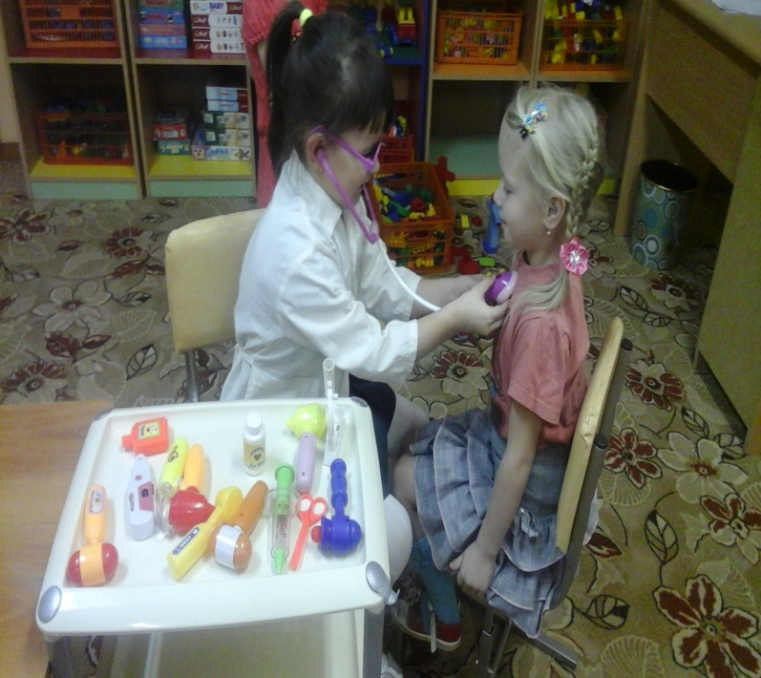
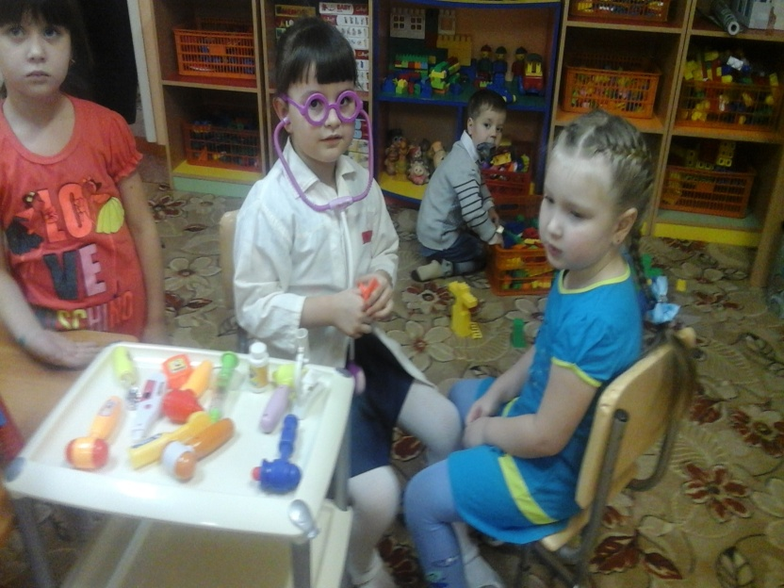
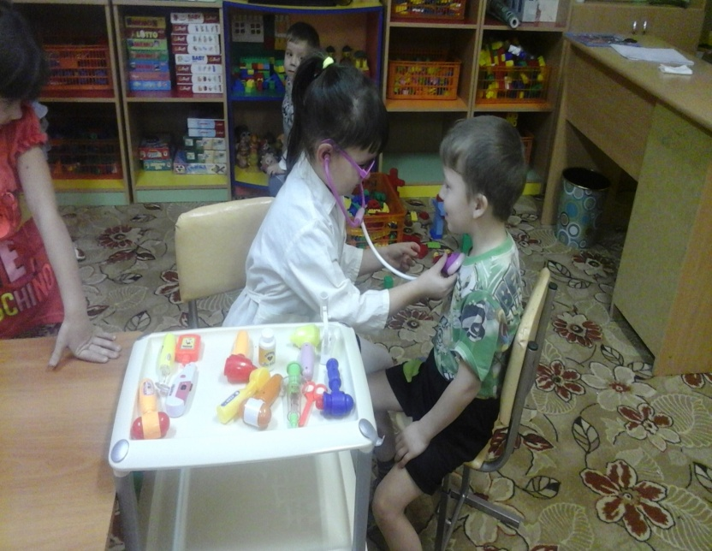
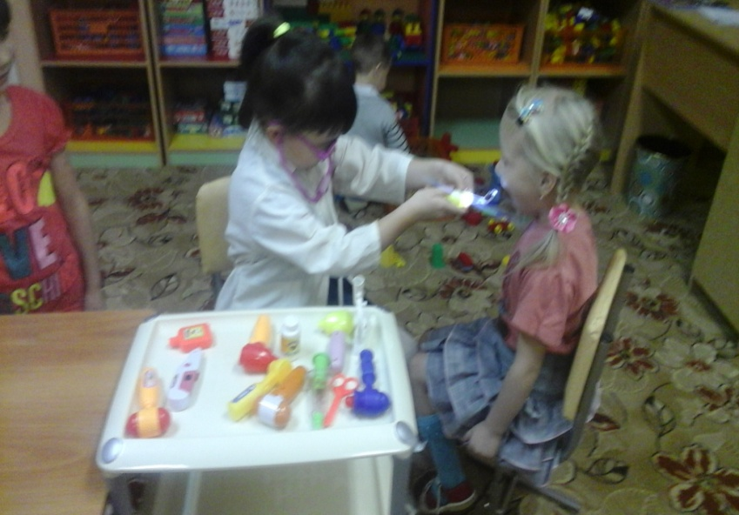
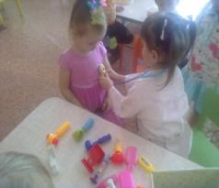
сюжетно-ролевая игра «Поликлиника»

Slide 11
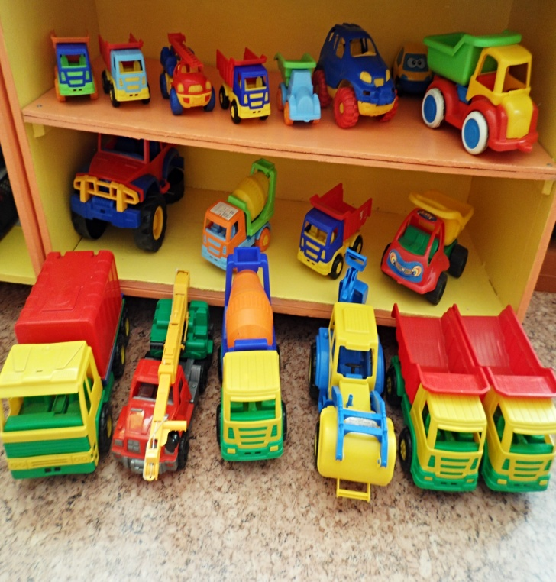
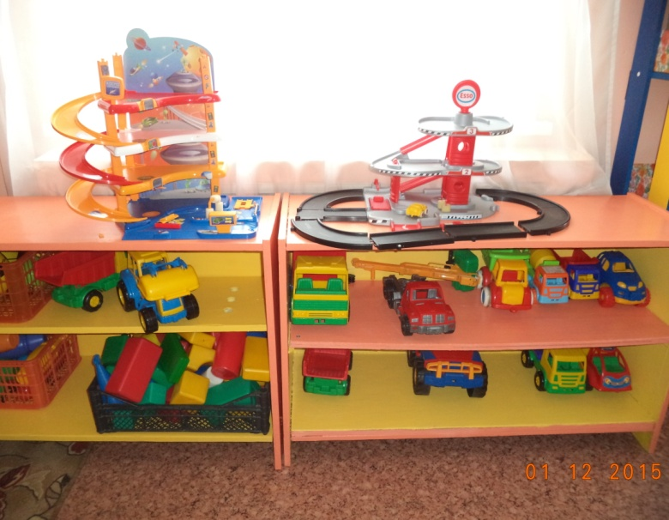
сюжетно-ролевая игра «Автопарк»

Slide 12
развитие двигательной активности и физических качеств детей. Предметное наполнение уголка применяется в подвижных играх (в группе и на улице), индивидуальной двигательной деятельности, в свободной деятельности детей.
Центр движения

Slide 13
Театральный центр
способствующий стимулировать творческие замыслы, индивидуальные творческие проявления.

Slide 15
Развитие у ребенка интереса к музыкальной деятельности.
Воспитание эстетических чувств. Воспитание у детей основы музыкально-эмоциональной культуры.
Музыкальный центр.

Slide 16
Центр конструктивной деятельности

Slide 17
Центр «Юный строитель»

Slide 18
Центр ПДД
отражает безопасность на улице (ПДД)

Slide 19
включает в себя книжный уголок. Содержание книжного уголка соответствует возрастным особенностям детей данного возраста, реализуемой в дошкольном учреждении образовательной программе. В нем находятся книги с художественными произведениями детских писателей, сказками В книжном уголке помещается фотография писателя, с творчеством которого дети знакомятся в данный момент и его литературные произведения.
Центр книги «Волшебные страницы»

Slide 20
Патриотический центр «Мы живем в России»
№ | Название методического пособия, издательство, год выпуска | Автор
1. | Книга для чтения в детском саду и дома. 4-5 лет | В.В. Гербова и др. – М.: Издательство Оникс.2011г.
2. | Беседы по картинке «Времена года» | Н.Н. Гусарова Издательство Детство – Пресс 1998г.
3. | Путешествие в мир природы. Развитие речи. Птицы. Какие они? | Т.А. Шорыгина М.: Издательство Гном и Д, -2004г.
4. | Спортивные сказки. Беседы с детьми о спорте и здоровье | Т.А. Шорыгина М.:ТЦ Сфера,2014г.
5. | Утренняя гимнастика в детском саду. Упражнения для детей 3-5 лет | Т.Е. Харченко М.: Мозаика – Синтез, 2009г.
6. | Азбука физкультминуток для дошкольников | В.И. Ковалько М.: ВАКО, 2010г.
7. | Фольклорно – физкультурные занятия и досуги с детьми 3 – 7 лет | М.П. Асташина. Издательство «Учитель», 2010г.
8. | Нравственно – трудовое воспитание ребенка – дошкольника. | Л.В. Кузакова ООО 2Гуманитарный издательский центр Владос» 2003г
9. | Проекты в ДОУ « Практика обучения детей 3 – 7 лет» | Е. А. Румянцева. Издательство «Учитель» 2012г.
10. | Сказки о предметах и их свойствах. | Е.А. Алябьева М.ТЦ сфера, 2014г.
11. | Экологические проекты в детском саду. | О.М. Маленникова, А.А. Филиппенко Волгоград: Учитель: 2008г.
12. | Развиваем логику и речь для детей 5 лет | М.:Эксмо.2011г.
13. | Детские забавы : кн. для воспитателя и муз. руководителя детского сада | Е.Д. Макшанцева. – М.: Просвещение, 1991
14. | Сенсорное воспитание в детском саду | Н.П. Сакулина, Н.Н.Подьяков, Т.С. Комарова, Л.Е. Журова, Г.А. Туманова, Е.И. Корзакова, В.Н. Авенесова. – М.: Просвещение, 1970.214 с.
15. | Комплексное планирование прогулок с детьми 2,5 – 7 лет | О.Р. Меремьянина Издательство «Учитель22012г.
16. | Физкультурные минутки в детском саду практическое пособие | И.Е. Аверина. – М.: Айрис-пресс, 2009.
способствует формированию патриотических чувств, знакомит детей с символикой нашей страны.

Slide 21
Центр природы
Обогащение представлений детей о многообразии природного мира, воспитание любви и бережного отношения к природе, приобщение детей к уходу за растениями и животными, формирование начал экологической культуры.

Slide 23
Центр «Неприкосновенности»
Если ребенок устал от шума и хочет побыть в тишине, он может пойти в уголок уединения и релаксации.

Slide 24
В Центре «ИКТ» размещены — телевизор, ноутбук, DVD-плеер, коллекция дисков и записей с музыкой и сказками. Ноутбук используется для воспроизведения видео, иллюстраций и презентаций на телевизор, а также как интерактивной доске.
Центр «ИКТ»

